Slide 1
熱力学的遺伝アルゴリズムによる
CNN 構造の進化的獲得
創発ソフトウェア研究室
B3 平 智隆

Slide 2
目次
はじめに
要素技術
提案手法
実験結果
まとめと今後の課題

Slide 3
目次
はじめに
要素技術
提案手法
実験結果
まとめと今後の課題

Slide 4
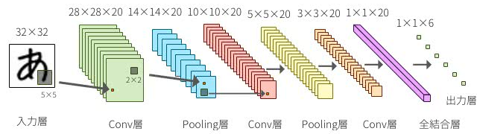
はじめに
畳み込みニューラルネットワーク (Convolutional Neural Network: CNN)
画像認識分野で広く用いられている
https://deepage.net/deep_learning/2016/11/07/convolutional_neural_network.html

Slide 5
はじめに
CNN の構造を人手で最適化することは困難
gaCNN
CNN の構造の最適化に遺伝的アルゴリズム (Genetic Algorithm: GA) を利用
GA の選択ルールの検討が不十分

Slide 6
はじめに
提案手法: tdgaCNN
GA に熱力学的選択ルールを適用
熱力学的遺伝アルゴリズム (Thermodynamical Genetic Algorithm: TDGA)
個体の多様性の維持を重視
GA における初期収束問題を解消

Slide 7
目次
はじめに
要素技術
提案手法
実験結果
まとめと今後の課題

Slide 8
遺伝的アルゴリズム
遺伝的アルゴリズム (Genetic Algorithm: GA)
生物の進化からヒントを得た最適化手法
解の遺伝子を表現する配列に 交叉，突然変異，選択といった操作を 繰り返し適用する
各個体について適応度を計算し， 低いものを淘汰

Slide 9
遺伝的アルゴリズムの問題点
初期収束問題
探索初期に個体の多様性が失われる
個体群が同じ個体で埋め尽くされる
局所最適解に陥る
GA を CNN の最適化に用いるには 選択ルールの見直しが必要

Slide 10
熱力学的遺伝アルゴリズム
熱力学的遺伝アルゴリズム
(Thermodynamical Genetic Algorithm: TDGA)
GA の選択ルールに熱力学における自由 エネルギーを取り入れた手法
個体の多様性を維持することがねらい 初期収束問題の解消

Slide 11
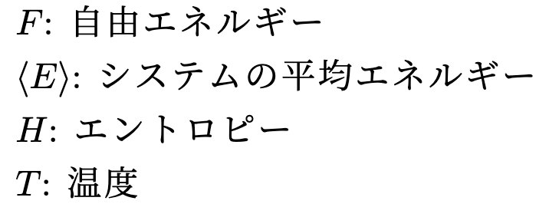
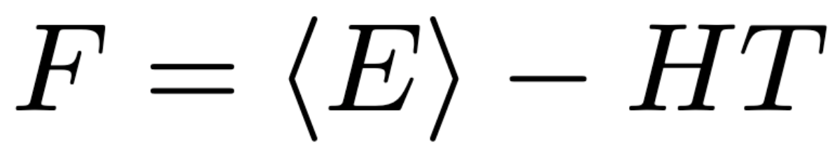
熱力学的遺伝アルゴリズム
自由エネルギー
エネルギー最小化
を追求する項
系の多様性維持を
追求する項
多様性を維持しつつエネルギー最小化を追求できる

Slide 12
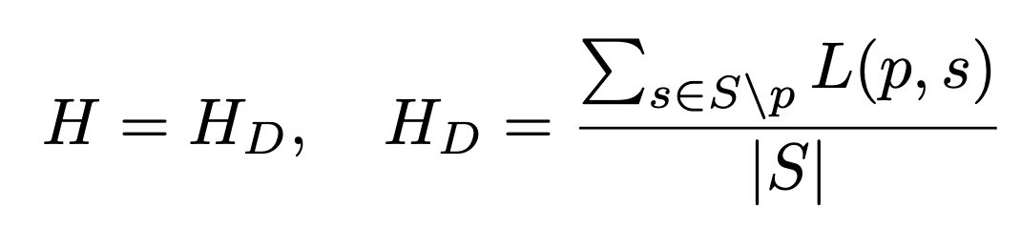
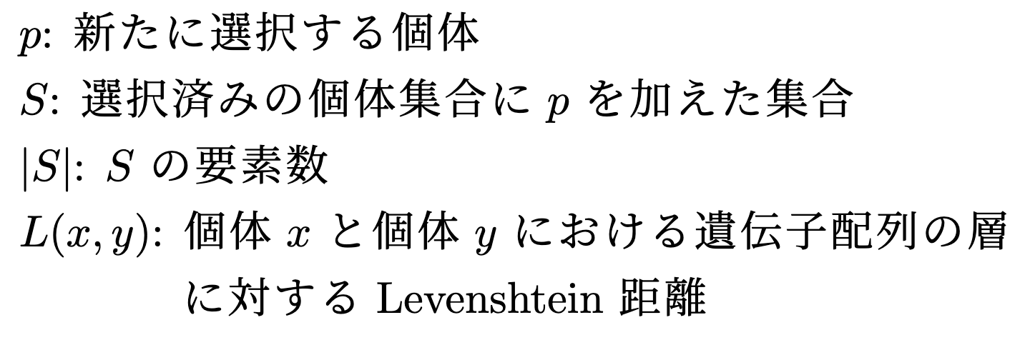
熱力学的遺伝アルゴリズム
エントロピー

